Slide 1



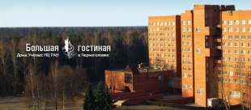
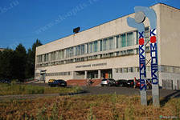
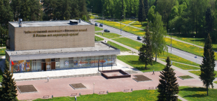
Программа развития
Дома ученых НЦЧ РАН на 2015 г.
Научный центр РАН в Черноголовке
апрель 2015

Slide 2

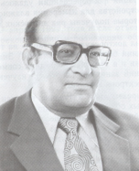
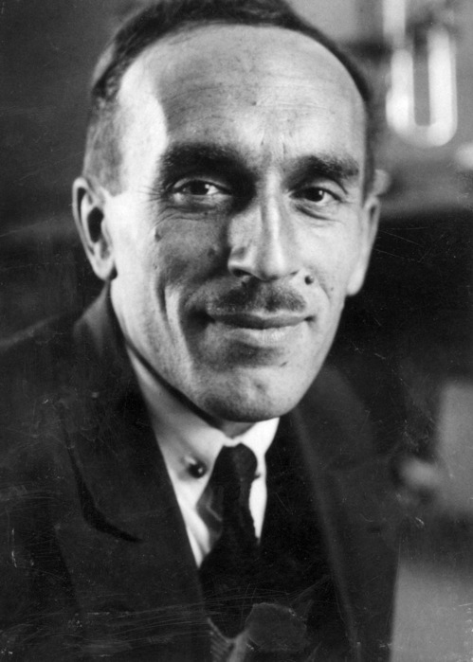
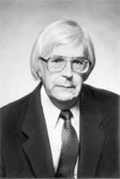
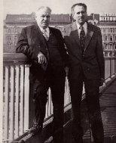
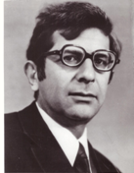
История и традиции
Научный центр РАН в Черноголовке
Дом ученых Научного центра РАН в Черноголовке создан по распоряжению Президиума академии наук СССР №37-1448 23 октября 1967 г. Согласно новому уставу, утвержденному ФАНО России 21.08.2014 г., целью его деятельности является «осуществление мероприятий, направленных на удовлетворение творческих потребностей ученых и повышение их творческой активности, организация культурного досуга научной интеллигенции…» (Устав ФГБУК Дом ученых НЦЧ РАН, п.20).
У истоков создания Дома стояли первые молодые сотрудники Филиала Института Химической физики АН СССР, с которого началось основание Ногинского научного центра: Г.Б.Манелис, Л.О. Атовмян, Л.П. Горьков, В.Л.Броуде, а также Б.П.Золотой.
Г.Б.Манелис
первый Председатель Правления Дома ученых НЦЧ РАН
В.Л.Броуде
Л.О.Атовмян
Н.Н.Семенов
Л.П.Горьков

Slide 3
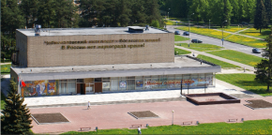
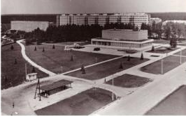

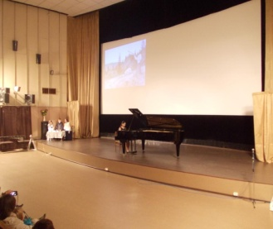
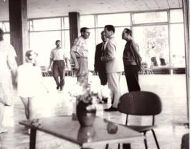

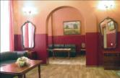
История и современность
Большой киноконцертный зал:
общая площадь1432,2 кв. м
зрительный зал 517,8 кв.м. (390 мест)
фойе – 165,5 кв.м.
Дом ученых был открыт в 1967 г. в помещении типового советского кинотеатра с залом на 600 мест. Предполагалось, что в будущем Научный центр будет расширяться, и в Черноголовке будут жить не менее 40 000 жителей. Сегодня население Научного центра РАН в Черноголовке составляет 23 000 человек.
В 2013-2014 гг. произведена реконструкция зрительного зала на средства, выделенные Президиумом РАН:
установлена новая проекционная аппаратура Kinoton и звуковой системой Dolby System;
установлены новые мягкие кресла с подлокотниками для напитков,
увеличены проходы между рядами;
установлена подсветка каждого ряда;
перед первым рядом выделено пространство для людей с ограниченными возможностями;
установлены новые входные двери в зал.
.
Для проведения концертов на предэкранной площадке (6х11 метров) размещен рояль 'Эстония‘.
Киноконцертный зал Дома ученых НЦЧ РАН
Б.П.Золотой, Ф.И.Дубовицкий,
Ю. А.Осипьян
в фойе Дома ученых

Slide 4
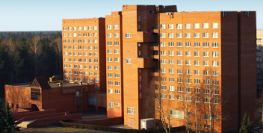
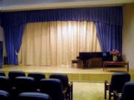
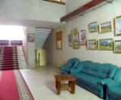
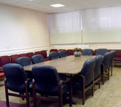
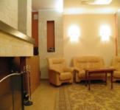
История и современность
Большая гостиная Дома ученых НЦЧ РАН
В 1978 г. для эффективной работы Дома ученых было построено здание между гостиницей и общежитием, названное «Клубная часть Дома ученых».
Сегодня «Большая гостиная» - любимое место отдыха ученых Черноголовки.
Включает:
Камерный зал на 110 мест и балконом на 30 мест (для научных мероприятий, концертов камерной музыки (рояль Blüthner), заседаний киноклуба, клуба филофонистов, городских мероприятий);
Класс для языковых клубов – 12 мест;
Класс для женского клуба – 10 мест;
Класс для Шахматного клуба – 10 мест;
Дополнительные помещения для кофе-брейков, конференций – 30 мест (лекционное оборудование, Wi-Fi);
Каминный зал - 20 мест;
Галерею для проведения выставок.
Большая гостиная Дома ученых НЦЧ РАН

Slide 5
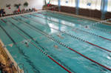
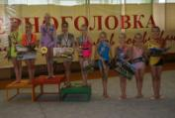
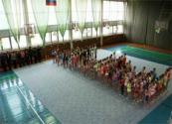
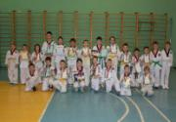
История и современность
Спортивный комплекс Дома ученых НЦЧ РАН
Входит в состав Дома ученых с 1976 г.
Общая площадь – 7000 кв. м.
Включает:
Игровой зал №1 – 5252 кв.м.
Игровой зал №2 – 525 кв.м.
Зал художественной гимнастики – 310 кв.м.
Зал аэробики – 218 кв.м.
Зал тренажерный – 280 кв.м.
Зал бильярдный – 143.5 кв.м
Стрелковый тир – 220 кв.м.
Плавательные бассейны:
Большой – 25х14=350 кв.м.
Детский – 12х6=72 кв.м.
Также в здании располагаются различные вспомогательные помещения: фойе, кабинеты администрации, медицинский кабинет, раздевалки, тренерские и т.д.
Спортивный комплекс

Slide 6
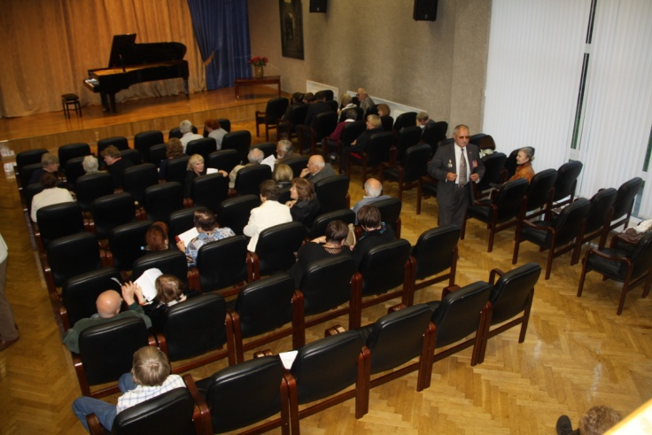
Коллегиальные органы Дома ученых
НЦЧ РАН. Общее собрание
В Доме ученых созданы Общее собрание членов Дома ученых НЦЧ РАН и Правление Дома ученых (Устав Дома ученых НЦЧ РАН, п.39).
Общее собрание:
избирает Правление Дома ученых
рассматривает и утверждает доклады и отчеты Правления и Директора Дома ученых, а также программу развития Дома ученых;
обсуждает проект Устава Дома ученых (вносимых в него изменений), основные направления творческой работы Дома ученых;
-рассматривает иные вопросы, поставленные перед ним Директором, Правлением Дома ученых, отдельными членами Дома ученых, а также по собственной инициативе.
Общее собрание созывается Правлением Дома ученых по мере необходимости, но не реже, чем один раз в год.
Решения по вопросам, рассматриваемым Общим собранием членов Дома ученых, принимаются простым большинством голосов при условии участия в нем не менее 50 % членов Дома ученых.

Slide 7
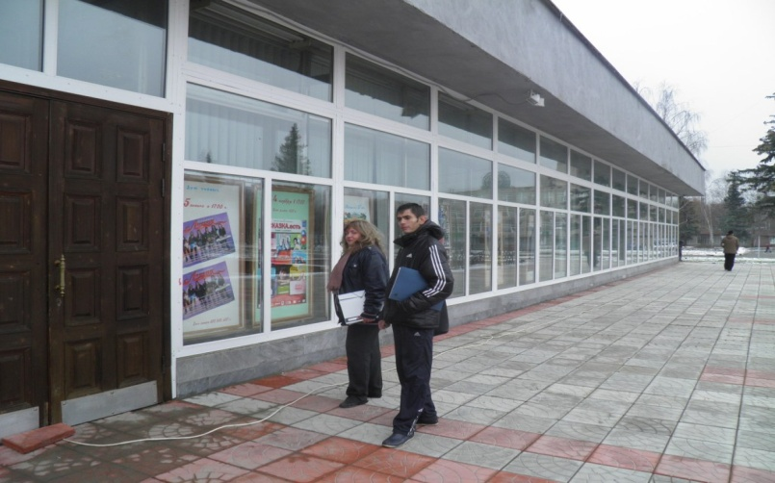
Коллегиальные органы Дома ученых
НЦЧ РАН. Правление
Правление Дома ученых НЦЧ РАН является постоянно действующим органом Общего собрания членов Дома ученых (Устав Дома ученых НЦЧ РАН, п.39,3).
Правление избирается Общим собранием членов Дома ученых сроком на 5 лет. Заседания Правления проводятся один раз в квартал или по предложению Председателя Правления Дома ученых или Директора Дома ученых.
Правление Дома ученых:
заслушивает Отчеты Директора и других сотрудников Дома ученых;
- рассматривает и утверждает планы работы на год в соответствии с общими направлениями деятельности Дома ученых;
созывает Общее собрание;
организует секции, творческие коллективы, кружки, комиссии;
заслушивает председателей секций, творческих коллективов, кружков;
осуществляет прием в члены и исключение из членов;
совместно с Общим собранием имеет право представлять предложения по кандидатуре на должность директора в ФАНО;
Решения Правления Дома ученых принимаются простым большинством голосов.

Slide 8
Государственное задание
Наименование государственной услуги:
организация и проведение фестивалей, выставок, смотров, конкурсов, конференций и иных программных мероприятий.
Потребители государственной услуги:
физические лица.
Согласно Форме РОССТАТА N7-НК «Сведения об организации культурно-досугового типа», выделены два основных показателя реализации государственного задания:
- количество участников;
- количество мероприятий.

Slide 9
План мероприятий («Дорожная карта»)
Ряд показателей по «Дорожной карте»:
- численность работников Дома ученых (киноконцертный зал и Большая гостиная) - 53 человека;
- динамика примерных значений соотношения средней заработной платы работников учреждения, повышение оплаты труда которых предусмотрено Указом Президента РФ от 07.05.2012 №597 (в частности, к 2018 г. - 100% соответствие средней заработной платы сотрудников Дома ученых к средней зарплате работников культуры в соответствующем субъекте РФ);
заключение со всеми сотрудниками «эффективных контрактов»;
развитие работы с детьми и юношеством.

Slide 10
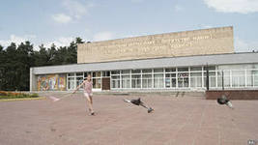
Принципы финансирования
Финансирование Дома ученых НЦЧ РАН:
- субсидии на выполнение государственного задания;
- внебюджетные средства (доход от зрелищных мероприятий, членские взносы, доход от предоставления помещений для использования).
Структурное подразделение «Спортивный комплекс» - за счет внебюджетных средств:
Государственный контракт с МОУДОД «ЧДЮСШ»;
предоставление услуг населению.
Дом ученых НЦЧ РАН
Дом ученых НЦЧ РАН
(киноконцертный зал, Большая гостиная)
Спортивный комплекс)

Slide 11
Направления деятельности:
Киноконцертный зал, Большая гостиная
Цирк
История
Большая гостиная
Киноклуб «Калейдоскоп»,«LекторИум»
Праздничные вечера
Встречи, лекции с общественными деятелями
Научные семинары и конференции
Концерты,
детский абонемент
Кружки, секции, клубы
Художественные выставки
Кино
Языки
Кино-концертный зал Дома ученых
Кино
Встречи с общест-венными деятелями, политиками
Танцевальные вечера
Общегородские праздники
Выставки, фотовыставки
Спектакли, цирковые представления, утренники
Избира-тельный участок
Музыка
Наука
Танец
Живопись
Фотография
Кружки по интересам

Slide 12
Позитивные тенденции
С 2013 года киноконцертный зал вошел в число российских прокатных площадок;
За 2010-2013 гг. установилась тенденция увеличения количества мероприятий и количества посетителей.
За 2005-2013 гг. существенно вырос уровень и увеличилось количество концертов классической музыки в Большой гостиной.
С 2012-2013 гг. возобновил свою активную работу киноклуб «Калейдоскоп» под руководством д.х.н. Виктора Васильца.
Началась более активная работа с молодыми учеными: новогодние балы 2013-2014, семинары, тренинги повышения квалификации.
С 2013 г. регулярная реклама на подъездах, размещение информации в СМИ, в том числе на интернет-порталах города.
С 2013 г. налажено взаимодействие с членами Дома ученых по электронной почте;
С 2013 г. начал работу собственный сайт Дома ученых http://duchg.ru/;
С 2014 г. налажено взаимодействие с муниципальными учреждениями культуры, выпущен общий буклет мероприятий.
2011 |  | 2012 |  | 2013 |  | 2014
Количество мероприятий | Количество зрителей | Количество мероприятий | Количество зрителей | Количество мероприятий | Количество зрителей | Количество мероприятий | Количество зрителей
108 | 19 900 | 116 | 18160 | 245 | 22640 | 326 | 23003

Slide 13
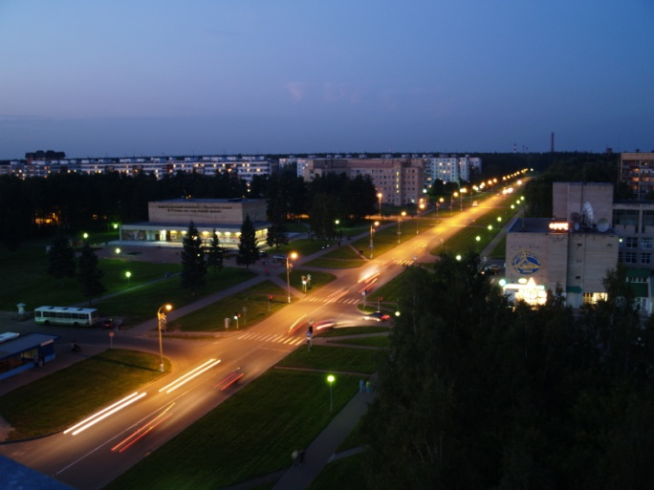
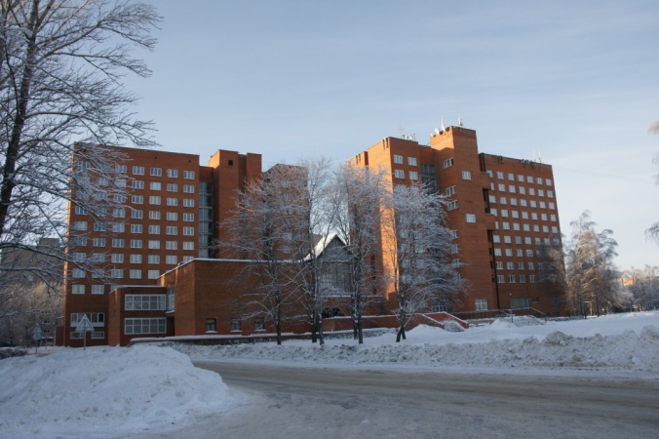
Предпосылки развития: от отдельных залов - к мультикультурному центру
Дом ученых НЦЧ РАН
имеет все предпосылки для того, чтобы стать мультикультурным центром –
одним из ведущих в регионе.
Потенциал и преимущества:
Высокообразованная публика;
Помещения разной площади, под разные задачи;
Удобное территориальное расположение;
Традиции, почти 50-летняя история Дома ученых НЦЧ РАН, его.
Включенность в современную научную и культурную среду.

Slide 14
Новая организационная структура
.
Научные мероприятия
Кинопоказы
Выставки
Культурно-массовые мероприятия
Музыкально-просветительские мероприятия
Заместитель директора по культуре
Отдел научно-просветительской и выставочной работы
Музыкально-просветительский отдел
Кинотеатральный отдел
Отдел культурно-массовой работы
Отдел по рекламе и информационной работе
Схема подчиненности: руководитель отдела - методист

Slide 15
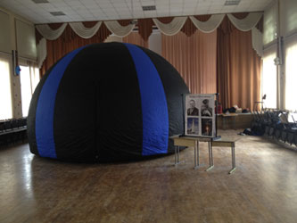
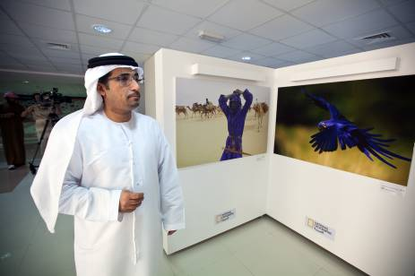
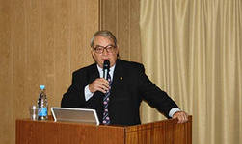
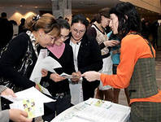
Дом ученых – дом науки!
От отдельных залов - к мультикультурному центру. Наука.
Научные конференции, семинары для профессионального научного сообщества;
Развитие взаимодействия с Советами молодых ученых институтов НЦЧ РАН, Малой академией наук;
Научно-популярные лекции для широкой общественности с целью развития интереса к естественным наукам (физика, химия) у школьников, пропаганды поступления в вузы по соответствующим дисциплинам;
Весенние «ярмарки образования и стажировок» для выпускников школ;
Детские выездные лаборатории;
Передвижные выставки естественнонаучных музеев;
Регулярная демонстрация научно-популярных фильмов производства ведущих телекомпаний мира: BBC, Discovery, «National Geographic HD», телеканалов «Культура», - Телеканал«Наука 2.0»;
Организация фотовыставок (журналов National Geographic и др.);
обучающие семинары и тренинги для молодых ученых.

Slide 16

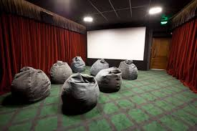
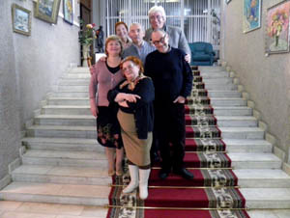
Кино в Доме ученых – хорошее и умное кино!
От отдельных залов - к мультикультурному центру. Направления. Кино.
Развитие связей с ГАО МО «Мособлкино»;
Включение в состав площадок фестивалей кино для детей (фестиваль мультфильмов «Весенний мультипарад», Открытый российский фестиваль анимационного кино и др.);
Включение в состав площадок Фестиваля архивного кино «Белые столбы», регулярный показ фильмов прошлых лет;
Партнерство с Государственным фондом кинофильмов Российской Федерации (Госфильмофондом);
Развитие киноклубного движения: создание молодежного киноклуба;
Регулярное проведение творческих встреч с кинорежиссерами, актерами кино;
Организация фестиваля авторского кино членов Дома ученых НЦЧ РАН.

Slide 17
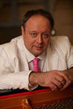
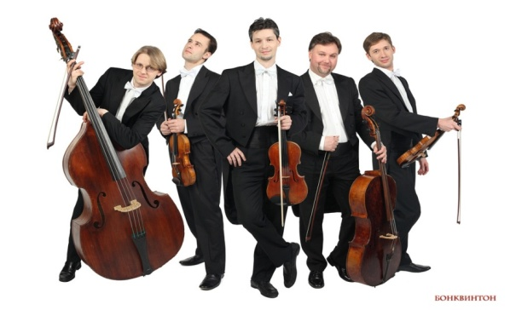


Дом ученых – лучшие профессиональные музыканты и коллективы!
От отдельных залов - к мультикультурному центру. Направления. Музыка.
Развитие связей с МГАФ, Московской областной филармонией;
Партнерство с Международным благотворительным фондом В.Спивакова, Оргкомитетом Международного телевизионного конкурса юных музыкантов «Щелкунчик»;
Регулярное проведение концертов, творческих встреч с известными музыкантами, руководителями коллективов;
Организация собственного ежегодного международного музыкального фестиваля в рамках фестиваля для наукоградов Московской области «Черноголовка. Cultural Intelligence» (Министерство культуры Московской области, Президиум НЦЧ РАН, администрация МО «Городской округ Черноголовка», Дом ученых НЦЧ РАН);
Проведение мастер-классов известных музыкантов для учащихся ЧДШИ им. проф. Макуренковой;
Создание новых абонементных циклов для детей и взрослых;

Slide 18
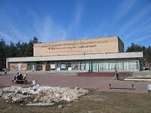
Дом ученых – выставочное пространство города!
От отдельных залов - к мультикультурному центру. Направления. Выставки.
Создание постоянного выставочного пространства в фойе киноконцертного зала Дома ученых, изготовление новых мобильных стендов (Администрация МО «Городской округ Черноголовка);
Организация постоянных выставок в окнах киноконцертного зала Дома ученых;
Заключение партнерских договоров в ГМИИ им.Пушкина, Государственной Третьяковской галереей и др. для проведения тематических выставок (постерная печать);
Развитие связей с черноголовскими художниками и дизайнерами;
Приглашение художников, фотографов с персональными выставками;
Организация выставки к 60-летию Научного центра РАН в Черноголовке.

Slide 19
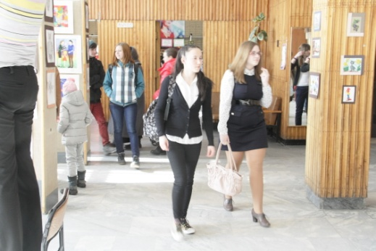
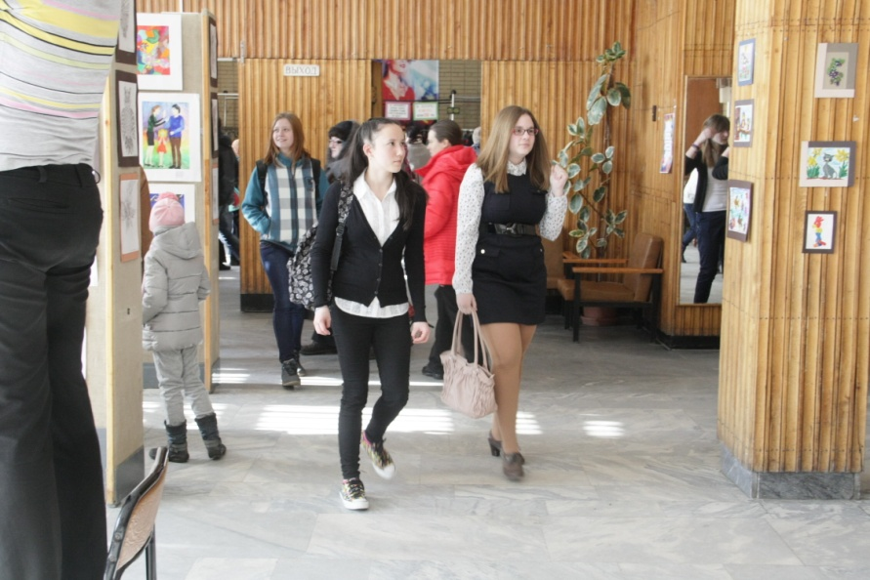
Дом ученых – центр культурно-массовых мероприятий
От отдельных залов - к мультикультурному центру. Направления. Выставки.
Проведение городских бесплатных мероприятий совместно с Администрацией МО «Городской округ Черноголовка» (День Победы, День защитника Отечества);
Проведение совместных мероприятий с учреждениями культуры МО «Городской округ Черноголовка» (ЧДШИ им. Проф. Макуренковой, МУК КДЦ «Гамма», Черноголовская муниципальная бибиотека, МОУ СОШ №82, МОУ СОШ №75, Военно-технический музеей и др.);
Проведение мероприятий для социальных категорий граждан (ГБУСО МО «Черноголовский КЦСОН» («Баварский дом»), Совет ветеранов Черноголовки);
Notes:
19

Slide 20
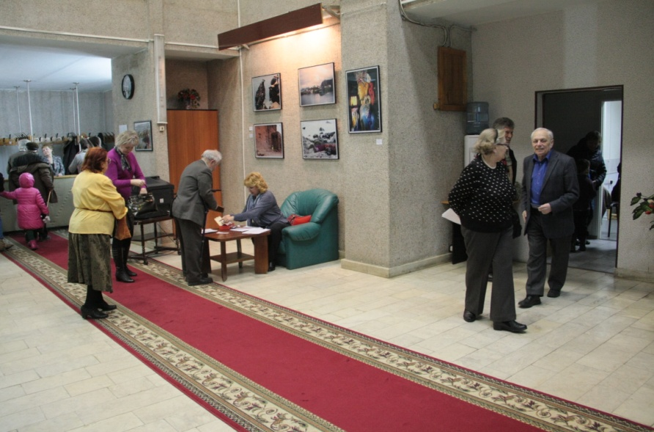
От отдельных залов - к мультикультурному центру. Кружки и Клубы Дома ученых
Киноклуб «Калейдскоп» (член Дома ученых В.Н. Василец)
Клуб филофонистов (член Дома ученых Г.Е.Карнаух)
Английский клуб (член Дома ученых М.В. Захарова)
Французский клуб (член Дома ученых Т.Л.Вершинина)
Немецкий клуб (член Дома ученых Н.Г.Егорова)
Шахматный клуб (член Дома ученых Г.Н.Нечипоренко)
Женский клуб (член Дома ученых Н.И. Долгополова)
Notes:
20

Slide 21

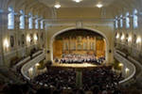
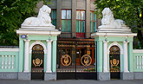
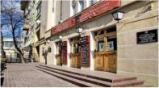
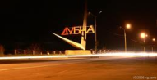


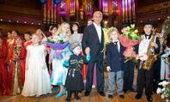
Взаимодействие и партнерство для развития
Дом учёных НЦЧ РАН поддерживает сотрудничество:
Московской государственной академической филармонией;
Московской областной филармонией;
Российской академией музыки и Колледжем имени Гнесиных,
Театральным институтом имени Бориса Щукина (учебный театр);
Международным Благотворительным Фондом Владимира Спивакова;
Оргкомитетом Телевизионного конкурса юных музыкантов «Щелкунчик»;
Отдельными солистами и коллективами.
Установлены творческие связи:
Центральный Дом ученых РАН;
Дом ученых Научного центра РАН в Пущино;
Дом ученых Научного центра РАН в Троицке;
Дом ученых Научного центра РАН в Дубне;

Slide 22
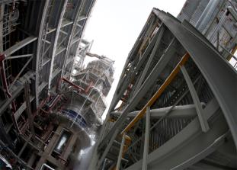



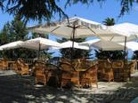

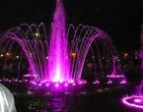
Дополнительно к плану мероприятий на 2015 г.
Государство
Культура
Частный бизнес
Участие в формировании единого плана мероприятий культуры в городе,
Активные рекламные компании мероприятий с использованием современных технических средств,
Гибкая ценовая политика (льготные категории, разработка системы скидок),
Создание «Клуба друзей Большой гостиной»,
Летнее кафе на террасе Дома ученых,
Музыкальный фонтан, концерты и аудиоконцерты на площади перед Домом ученых НЦЧ РАН;
Мероприятия для молодежи и детей.

Slide 23
Выборы новых членов Дома ученых и новых членов Правления Дома ученых НЦЧ РАН
В 2015-2016 г. планируется активное привлечение новых членов Дома ученых НЦЧ РАН: работа с Советами молодых ученых, научными коллективами институтов.
В настоящее время для вступления в члены Дома ученых НЦЧ РАН необходимо:
- заявление (желательна научная степень),
- две рекомендации действующих членов Дома ученых,
- утверждение кандидатуры на Правлении Дома ученых.
Выборы членов Правления Дома ученых НЦЧ РАН:
Действующие члены Дома ученых:
Троицкий Владимир Николаевич, д.х.н.;
Гафуров Равиль Габдрахманович, д.х.н.;
Анисимов Сергей Иванович, д.ф.-м-.н.
Представляемые на выборы Общего собрания члены Правления Дома ученых:
Колоколов Игорь Валентинович, д.ф.м.н.,
Карпов Михаил Иванович, д.т.н.,
Бачурин Сергей Олегович, д.х.н.,
Левченко Александр Алексеевич, д.ф.-м.н.
23
Notes:
23

Slide 24
Спасибо за внимание!

